Slide 1
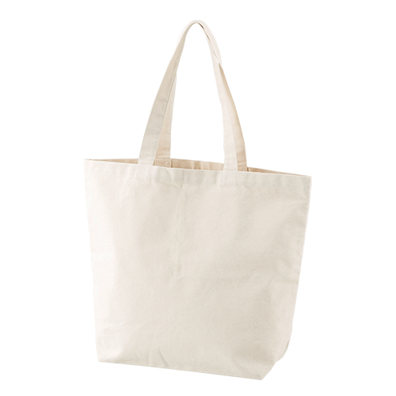
【提案書】
厚生地ラージコットントート(マチ付)
特徴
厚手の12オンスコットン素材なので耐久性に優れている上、マチ付きでたっぷり入るラージサイズのトートバッグです。通勤通学用からお買い物、レジャー等も、様々な用途に活用可能！
納期
納期スペース
仕様
素材：綿（12オンス）
サイズ：約390×330×140mm（間口470mm）
包装：10枚単位でポリ袋入
お見積
お見積りスペース

